Slide 1
《iphone应用开发技术》课程大作业
“随心记” 记账app 的实现
我们毕业啦
其实是答辩的标题地方
小组成员
刘雨婷 21851141
徐佳待 21851118

Slide 2
功能介绍
1
1.用户可以选择系统提供的16个分类来记账
分类记账
2
2.用户在记账之后可以在主页面点击分类icon选择修改 icon即可修改这条数据
修改账目
3
3.用户在记账之后可以在主页面点击删除icon选择删除icon即可删除这条数据
删除账目

Slide 3
功能介绍
4
4.系统会根据用户选择的分类来自动归类是收入还是支出
自动归类
5
5.系统根据每条数据的时间戳分组排序每条账目
分组排序
6
6.系统自动统计用户的收入和支出的总和
统计收支

Slide 4
功能介绍
7
7.对用户的不合法输入进行检测和提示
不合法输入检测
8
8.用户可以在记账的时候从日历组件选择时间来记账（暂未实现）
选择时间
9
9.用户可以在记账的时候上传照片（暂未实现）
上传照片

Slide 5
系统技术
1
1.语言使用Objective-C
语言
2
2.数据存储使用CoreData
数据存储
3
3.开发工具使用XCode
开发工具

Slide 6
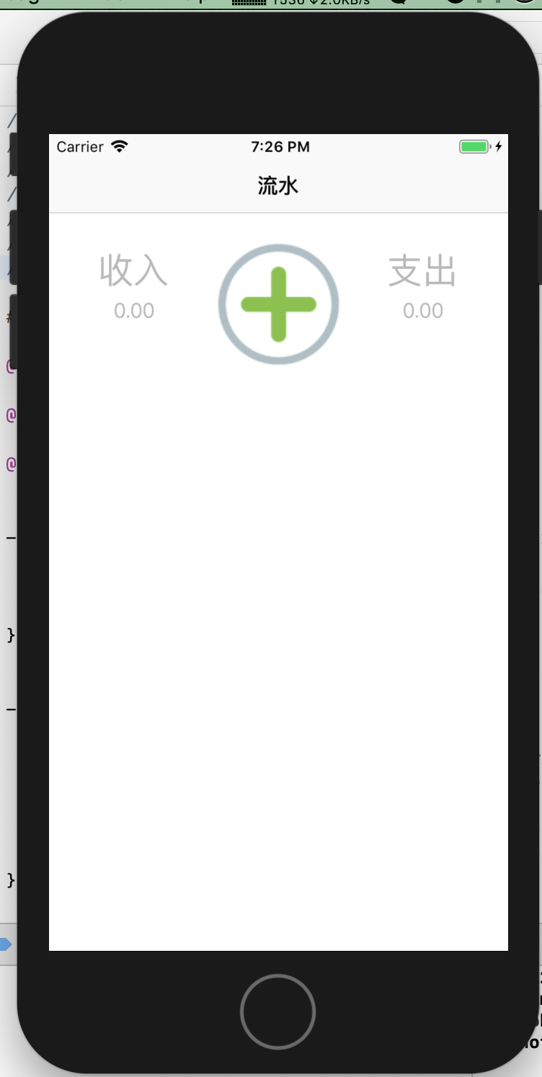
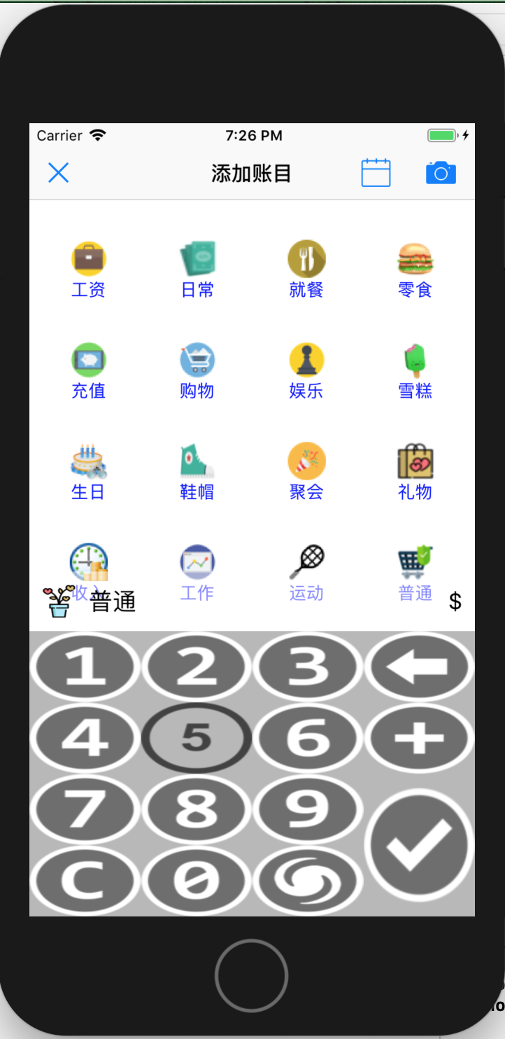
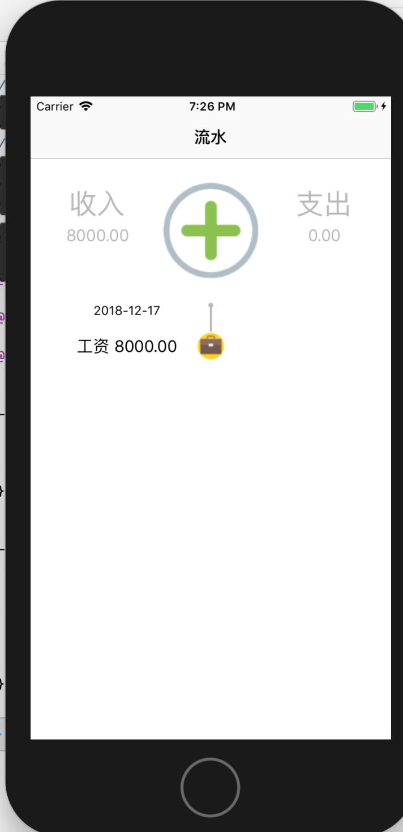
功能展示
1.点击 + 进入第二个界面选择分类新增账目

Slide 7
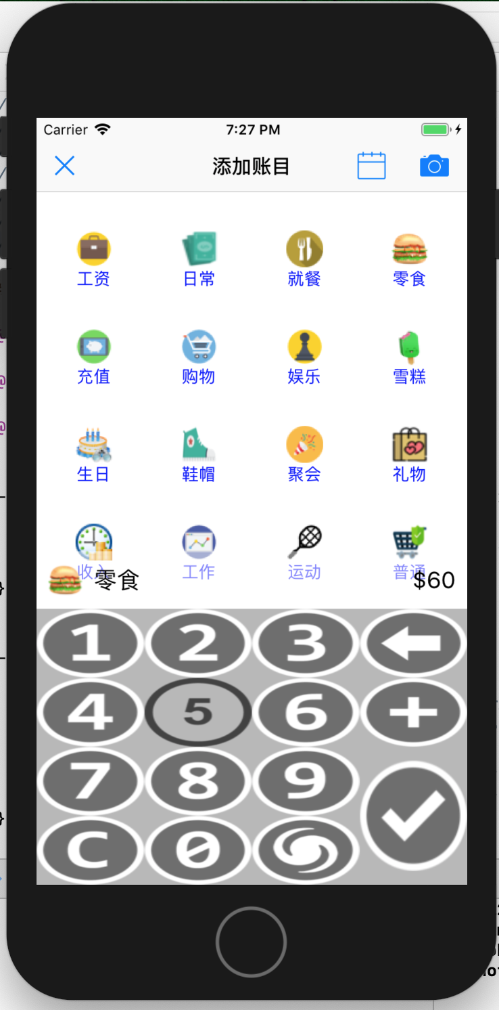
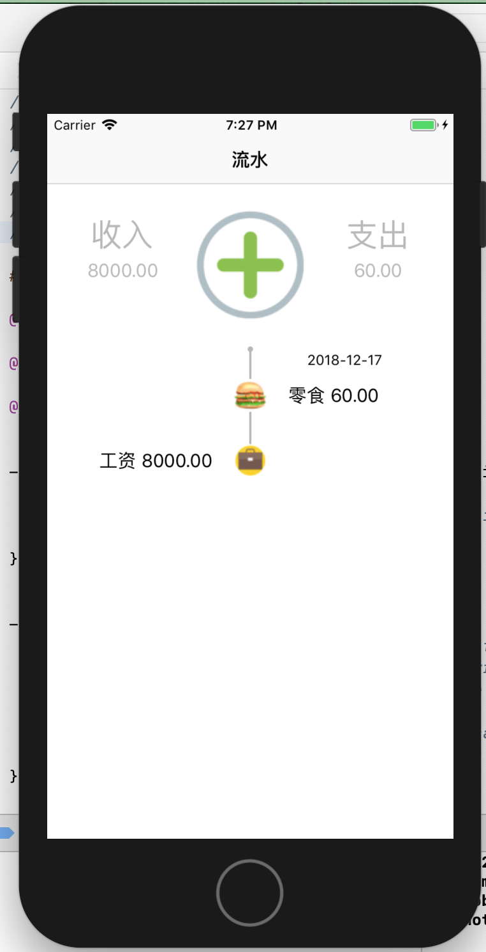
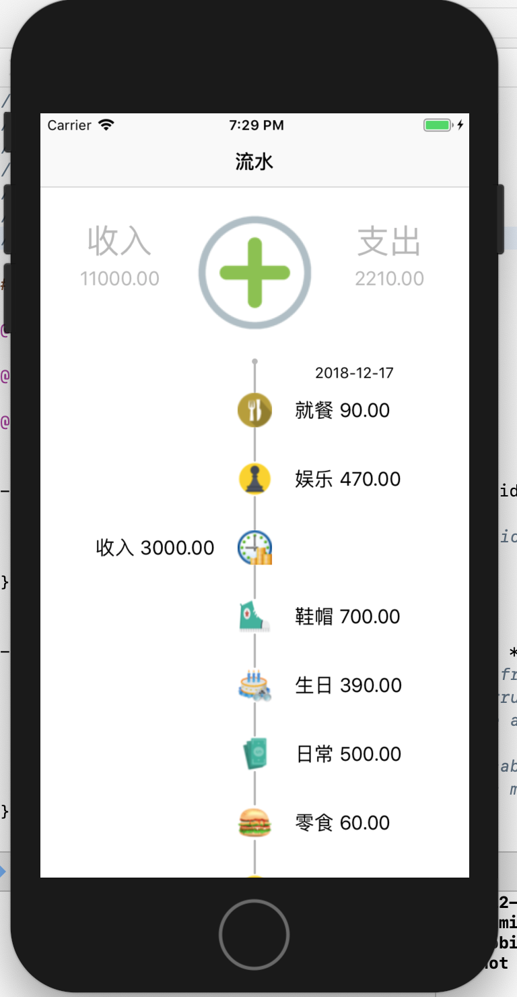
功能展示
2.根据不同的分类区分展示是收入还是支出，并统计 收入和支出总和

Slide 8
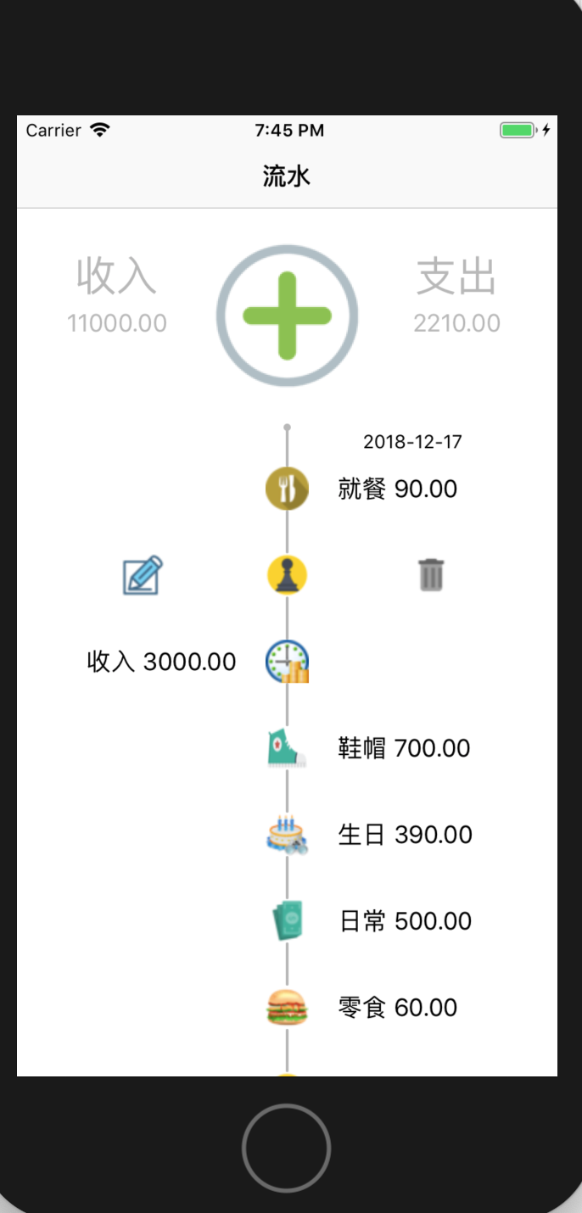
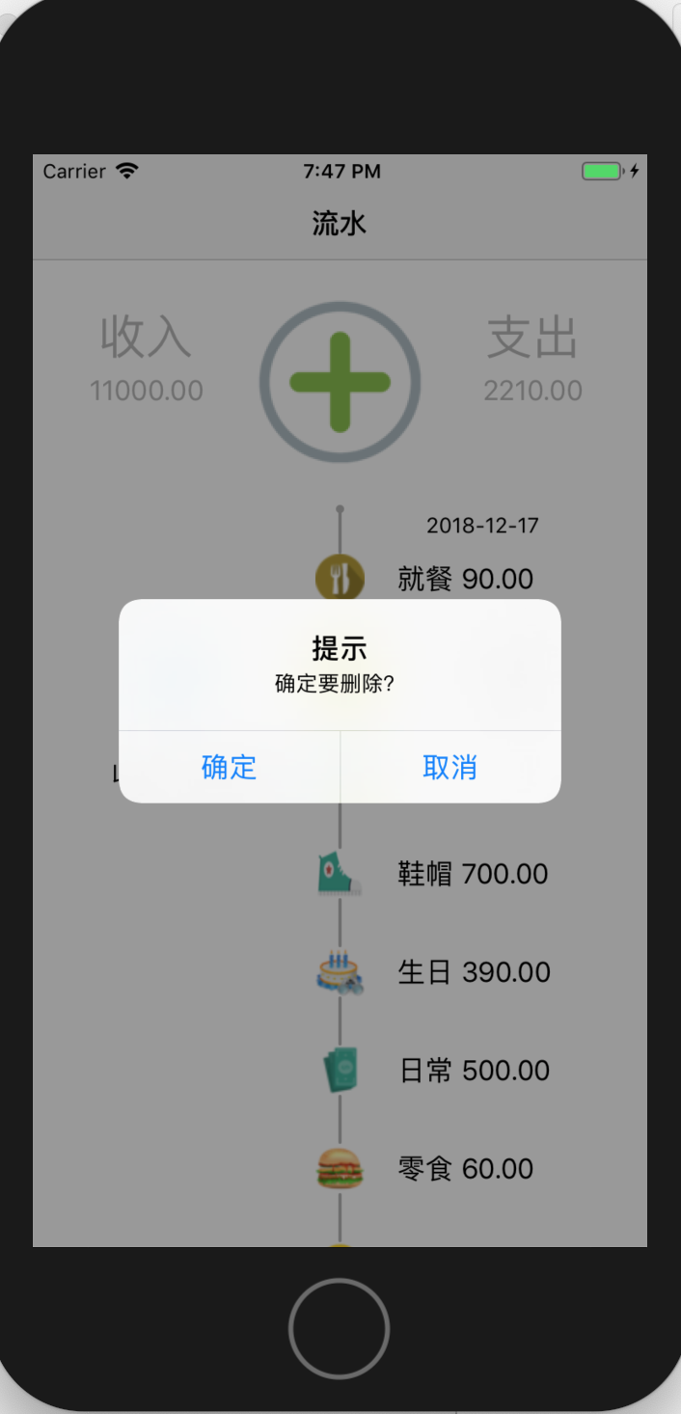
功能展示
3.点击分类icon可以选择删除某条账目

Slide 9
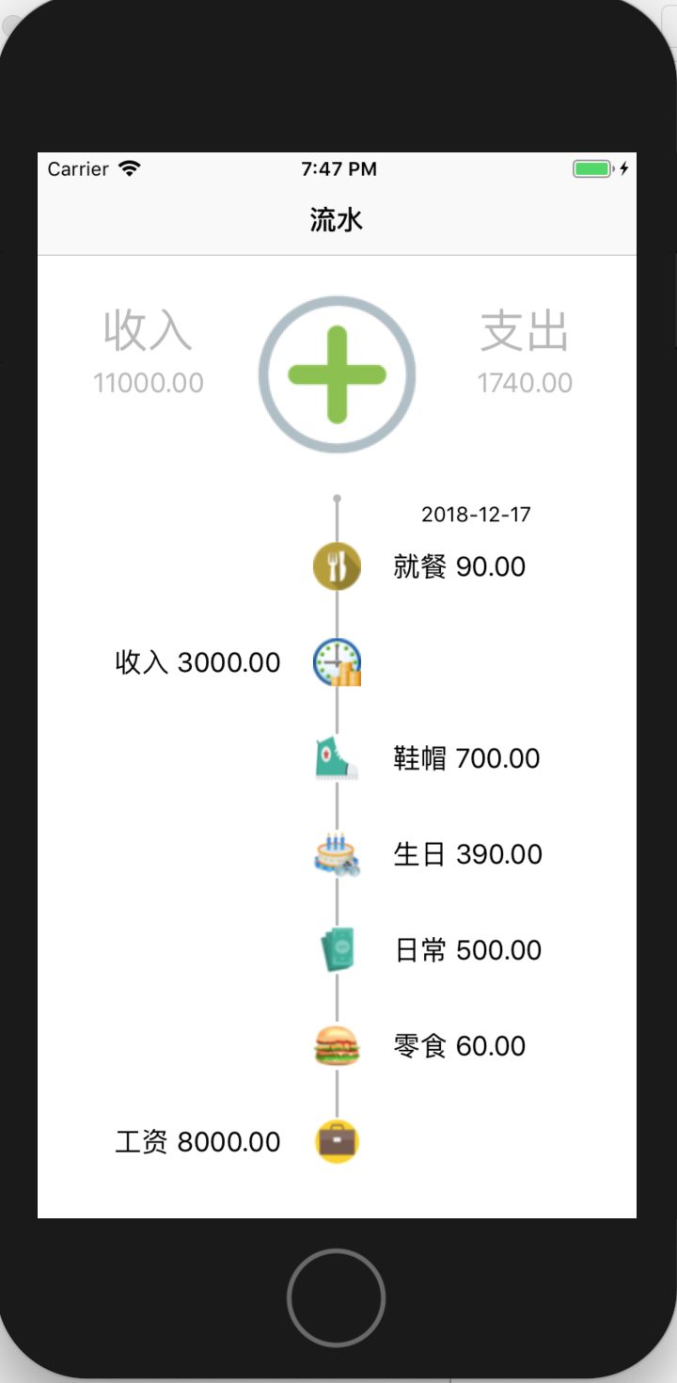
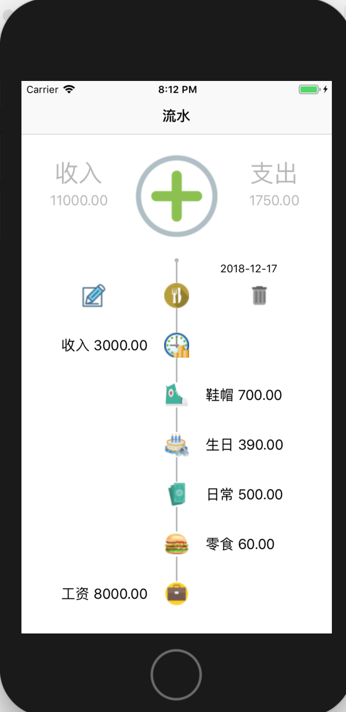
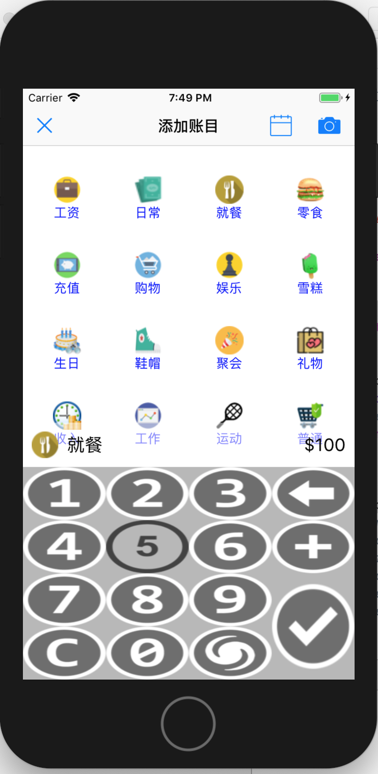
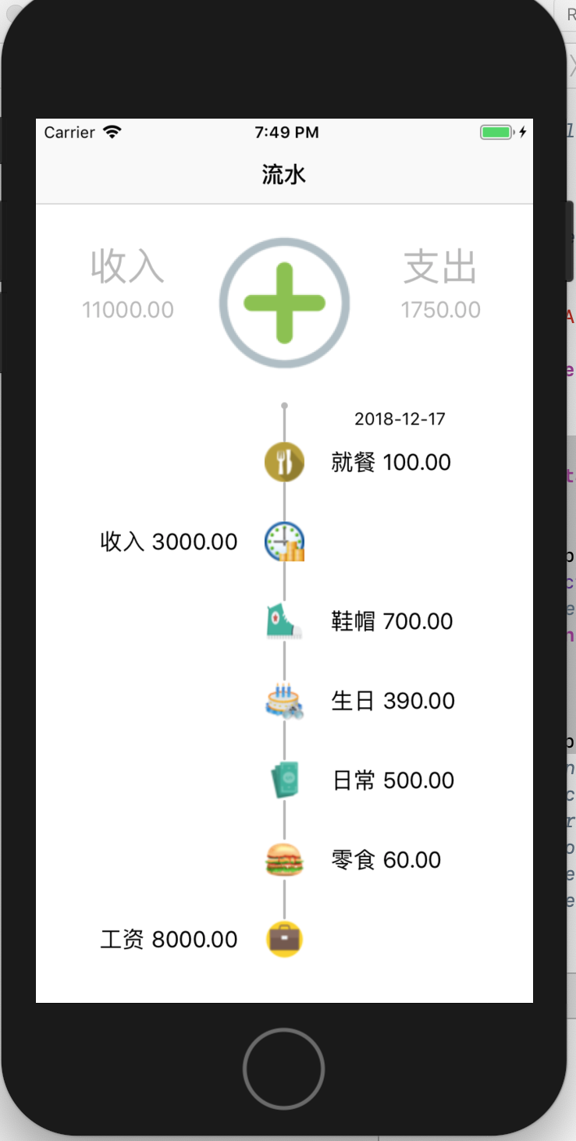
功能展示
4.点击分类icon可以选择修改某条账目

Slide 10
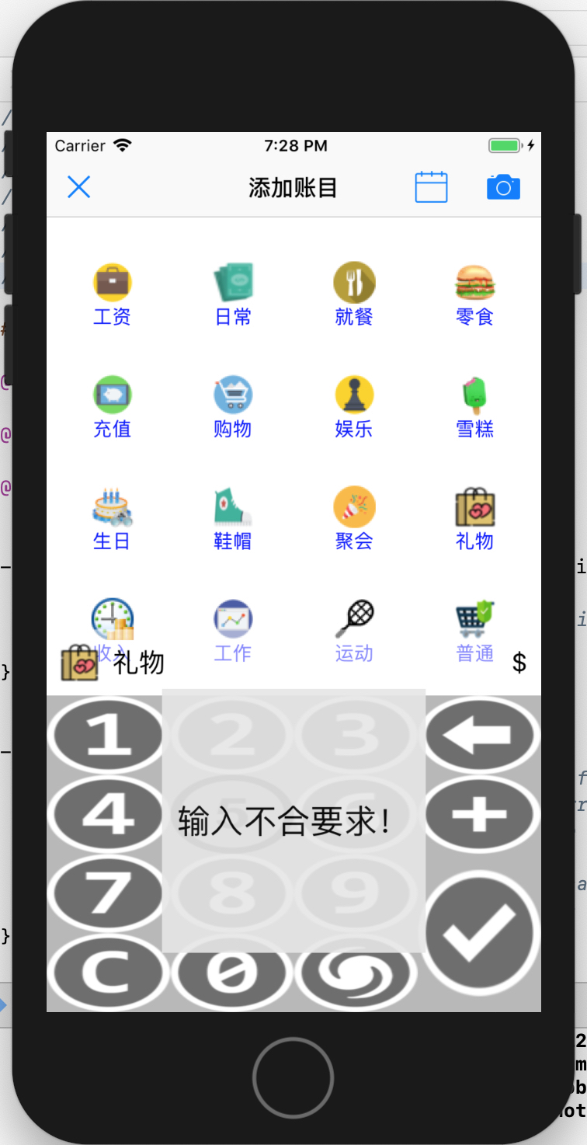
功能展示
5. 用户不合法输入检测和提示

Slide 11
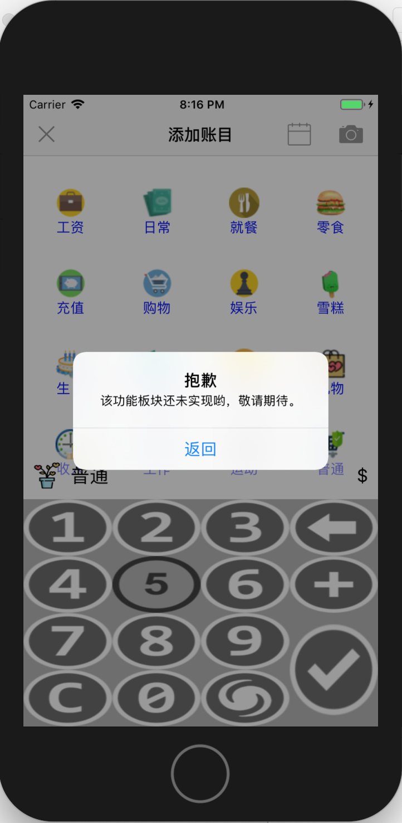
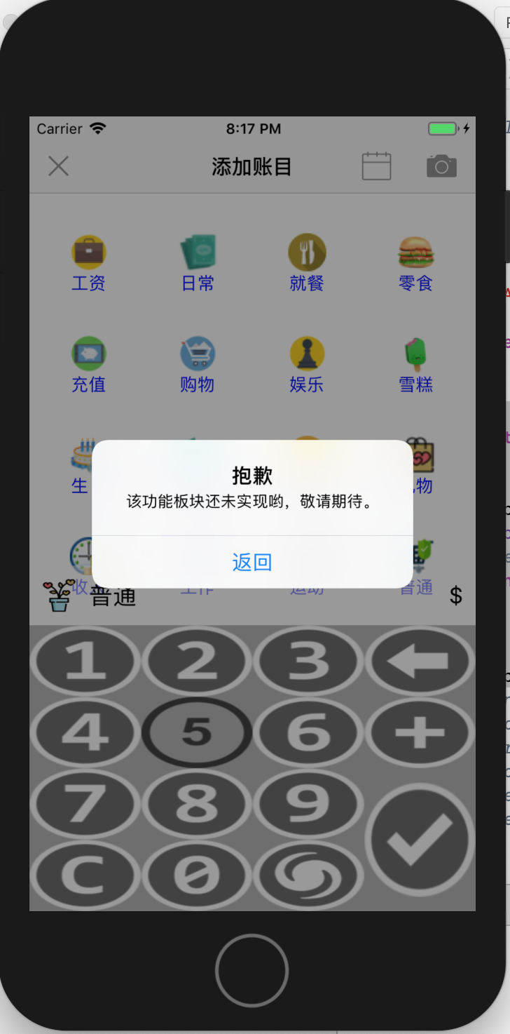
功能展示
6.点击照片和日历可以上传照片和修改时间（暂未实现）

Slide 12
技术点
1.数据使用CoreData实现数据的持久化
2.第一个界面使用 UITableView，第二个界面使用UICollectionView
3.两个界面之间可以互相通信和传值
4.第一个界面跳转到第二个界面的时候使用了动画
5.第二个界面点击logo的时候使用了自定义动画
6.第二个界面的数值进行了合法性验证和错误提示

Slide 13
改进方向
1.增加日历组件，用户可以选择日期记账
2.增加上传图片功能，用户可以在记账的时候上传图片
3.增加图标统计功能，使统计更加形象
4.从多维度统计收支和分类，比如年度和月度

Slide 14
THANKS

